Slide 1
Was hat Harald gestern gemacht?

Slide 2
Um 7 Uhr

Slide 3
Am Morgen

Slide 4
Um 10 Uhr

Slide 5
Ein bisschen

Slide 6
Von 9 bis 12

Slide 7
Um 12.30

Slide 8
Am Nachmittag

Slide 9
Um 14.30

Slide 10
Um 18 Uhr

Slide 11
Am Abend

Slide 12
Mit Freunden

Slide 13
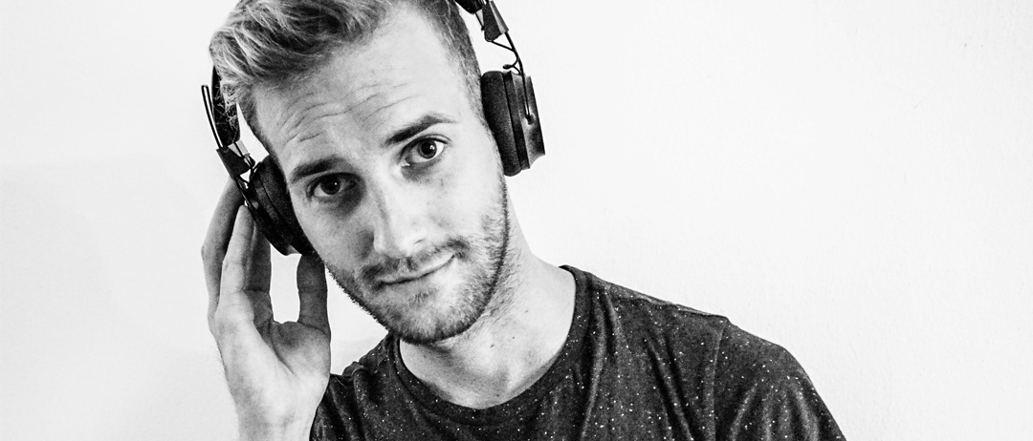
Um 22 Uhr

Slide 14
Um 23 Uhr schon

Slide 15
Verben zu üben
Frühstücken
(Deutsch) lernen
(einen Kaffee) trinken
am Computer spielen
telefonieren
zu Mittag essen
(eine E-Mail) schreiben
kochen
(Freunde) treffen
Musik hören
schlafen

